Slide 1

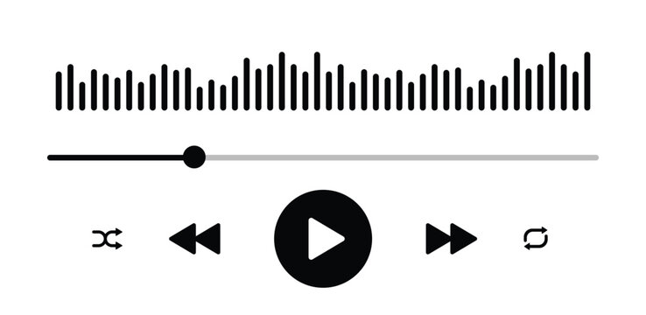


Automate de génération de musique
Pr. LAZIZ & Pr KAMOUS
mi
q₀
do
ré
q₂
q₁
Module : Mathématiques pour l’ingénieur
Python
MINI PROJET
Réalisé par Gilles AKPINFA

Slide 2
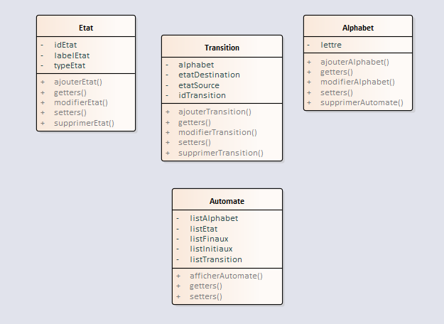
Phase initiale : Modélisation et préparation de l’automate

Slide 3
Fonction de lecture d’un automate
ALGORITHME
Extraction des données
Création des objets alphabets et états
Définition des états initiaux et finaux
Création des objets transition
Création de l’objet automate

Slide 4
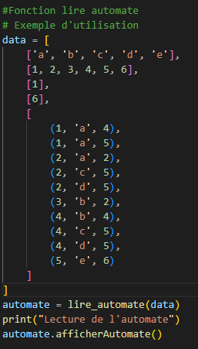
Exemple d’utilisation de lire_automate(data)
1
6
a
c
e
1
a
5
2
d
d
b
a
4
3
b

Slide 5
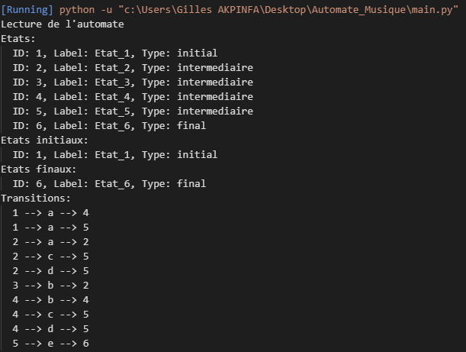
On obtient après affichage :

Slide 6
Rendre un automate déterministe s’il ne l’est pas
ALGORITHME
Vérifier d’abord si l’automate est déterministe avec la fonction est_deterministe(automate)
Déterminisation si pas déterministe avec la fonction determiniser(automate) :
Etat initial composite
Transitions par ensembles d’états
Nouveaux états et transitions
Répétition jusqu’à convergence

Slide 7
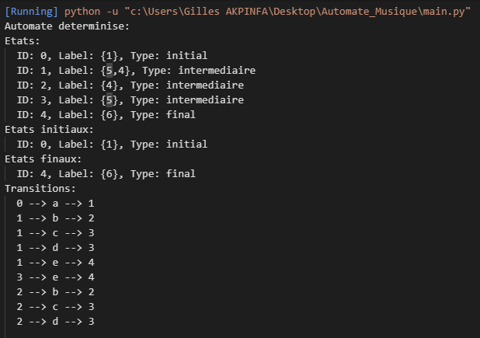
Exemple d’utilisation déterminisation

Slide 8
Ce qui correspond à l’automate trouver théoriquement
1
6
e
c
e
1
a
{4,5}
5
d
b
4
c
d
b

Slide 9
Rendre un automate complet s’il ne l’est pas
ALGORITHME
Vérifier d’abord si l’automate est complet avec la fonction estComplet(automate)
Créer un état « puits »
Ajouter les transitions manquantes
Ajouter les transitions de l’état « puits »
Mettre à jour l’automate

Slide 10
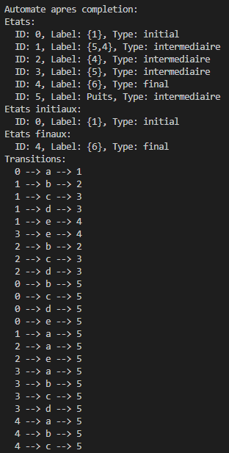
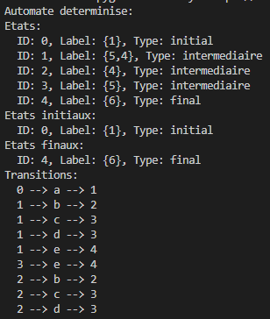
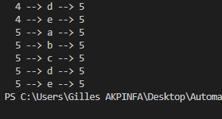
Exemple d’utilisation

Slide 11
Rendre un automate minimal s’il ne l’est pas
ALGORITHME
Détermination des états accessibles
Détermination des états équivalents
Construction de l’automate minimal
Remarques :
Dans mon code je fournis en entrée à la fonction minimiser(automate) un automate qui est déjà déterministe

Slide 12
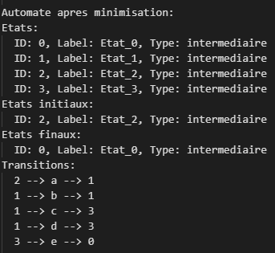
Exemple d’utilisation minimisation

Slide 13
Affichage du graphe de transition de l’automate sous forme graphique
ALGORITHME
Importer la bibliothèque graphviz
Définition de la fonction afficher_graphe_transition : Elle prend en paramètre un objet automate et initialise un objet Digraph nommé dot.Construction de l’automate minimal
Ajouter les transitions
Ajouter le graphe

Slide 14
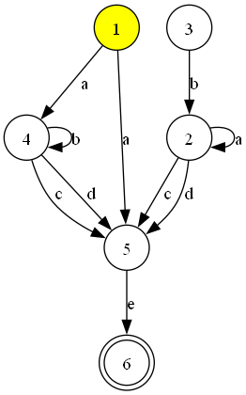
Exemple d’utilisation forme graphique

Slide 15
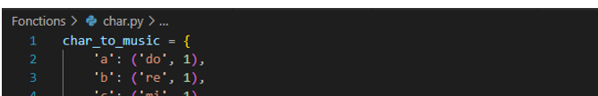
Phase applicative
IDEE
Générer des séquences musicales en utilisant du texte fourni par l'utilisateur;
Le système convertit chaque caractère du texte en notes musicales.
ETAPES
Définition des Règles Harmoniques et Rythmiques
b) Classe Automate pour la Génération de Musique
c) Génération de Fichiers MIDI
d) Création de l’interface utilisateur

Slide 16
Résultats Obtenus
Génération de Séquences Musicales : L'automate génère des séquences musicales en fonction du texte fourni par l'utilisateur. Chaque caractère est converti en une note et une durée.
Création de Fichiers MIDI : Les séquences générées sont converties en fichiers MIDI, ce qui permet de sauvegarder et de partager la musique.
Lecture de Musique : L'interface utilisateur permet de lire les fichiers MIDI générés directement, offrant une expérience utilisateur interactive et instantanée.

Slide 17
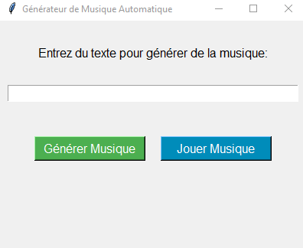
Exemple phase applicative

Slide 18
Conclusion
Bilan du projet
Modéliser des motifs musicaux en utilisant une approche orientée objet.
Développer des règles harmoniques et rythmiques pour guider la génération musicale.
2. Limites Rencontrées
Complexité des Règles Musicales : La création de règles harmoniques et rythmiques précises est complexe et nécessite une expertise musicale approfondie.
Qualité Artistique : la musique générée sont encore loin de rivaliser avec celles composées par des humains.
Déclencheurs Internes et Externes pas implémentés
3. Perspectives et Améliorations Futures
Affinement des Règles Musicales
Déclencheurs Internes et Externes à Implémenter
Améliorer l’expérience Utilisateur
Incorporation de l'Apprentissage Machine

Slide 19
Merci pour votre attention

